Slide 1
PATYČIŲ MASTO NUSTATYMO TYRIMAS
2021-02-18
OPPP Instruktorė
Gitana Svirskienė
Notes:
PATYČIŲ MASTO GIMNAZIJOJE NUSTATYMO TYRIMAS

Slide 2
Tyrimas atliktas 2020 m. lapkričio – gruodžio mėn.
106 mergaičių, 109 berniukas
Tyrimą pilnai atliko 215respondentų
86 % 3-10 klasių mokinių
Tyrimas atliktas pagal standartizuotą Olweus klausimyną

Slide 3
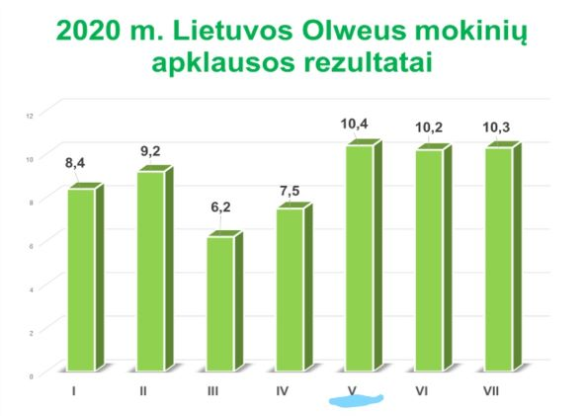
Notes:
3

Slide 4
Ar tau patinka mokykla?

Slide 5
Kiek gerų draugų turi klasėje?

Slide 6
Ar dažnai Tu bijai, kad kiti mokiniai iš Tavęs tyčiosis?

Slide 7
Kiek kartų iš tavęs tyčiojosi mokykloje per paskutinius keletą mėnesių?

Slide 8
PATYČIŲ MASTAS
2019 | A 21,3% B 23,9 %
2020 | A 11,2 % Pokytis 47,7 % B 9,3 % Pokytis 61,01%

Slide 9
Patyčių formos

Slide 10
Patyčių formos

Slide 11
Keliese tyčiojosi iš tavęs?

Slide 12
Skriaudėjai pagal lytį

Slide 13
Skriaudėjo charakteristika:

Slide 14
Patyčių trukmė

Slide 15
Patyčių žemėlapis (Įtraukti ir mokiniai, kurie atsakė 1 ar 2 kartus)

Slide 16
Patyčių žemėlapis (Įtraukti ir mokiniai, kurie atsakė net 1 ar 2 kartus)

Slide 17
Kam mokiniai pasako apie patirtas patyčias (pasitikėjimas žmonėmis)

Slide 18
Patyčių atvejų sprendimai ir pasitikėjimas mokykla

Slide 19
Dalyvavimas patyčiose. Kaip dažnai per paskutinius keletą mėnesių Tu dalyvavai patyčiose iš kito(-ų) mokinio(-ių)?

Slide 20
Ar manai, kad galėtum prisidėti prie patyčių iš mokinio, kurio Tu nemėgsti?

Slide 21
Kaip elgiesi, kai matai patyčias?

Slide 22
Ar per paskutinius keletą mėnesių Tavo klasės auklėtojas(-a), ar kiti mokytojai kalbėjo su Tavimi dėl to, kad Tu tyčiojaisi iš kitų mokinių?

